Slide 1
彰化縣員林市饒明國民小學
110學年度班親座談會
總務處報告
報告人：總務主任 劉明山

Slide 2
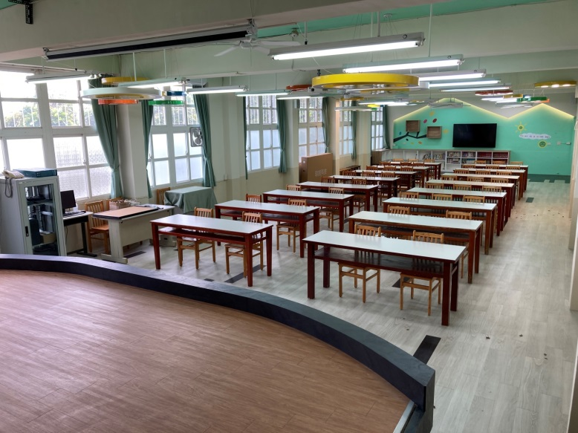
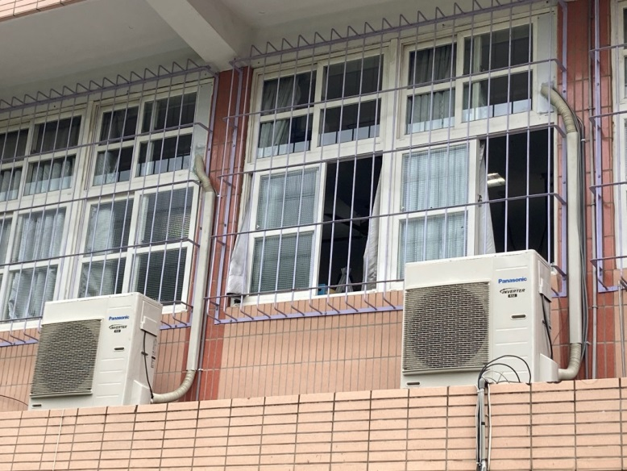
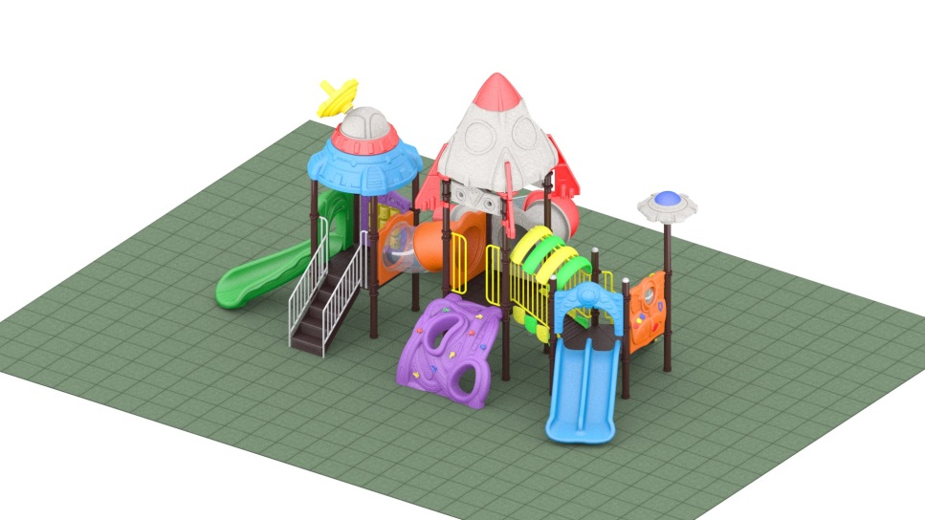
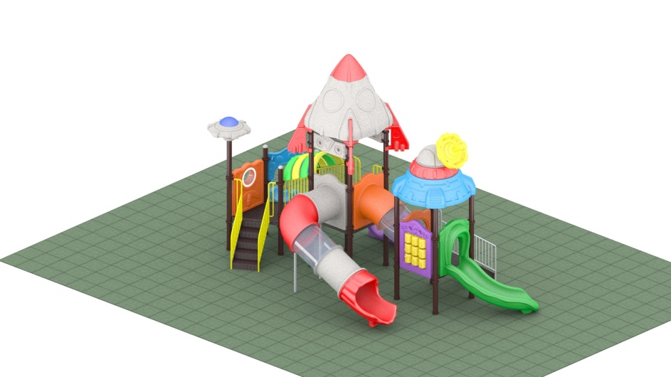
109-110學年改善環境
總經費80萬
班級冷氣
總經費90萬

Slide 3
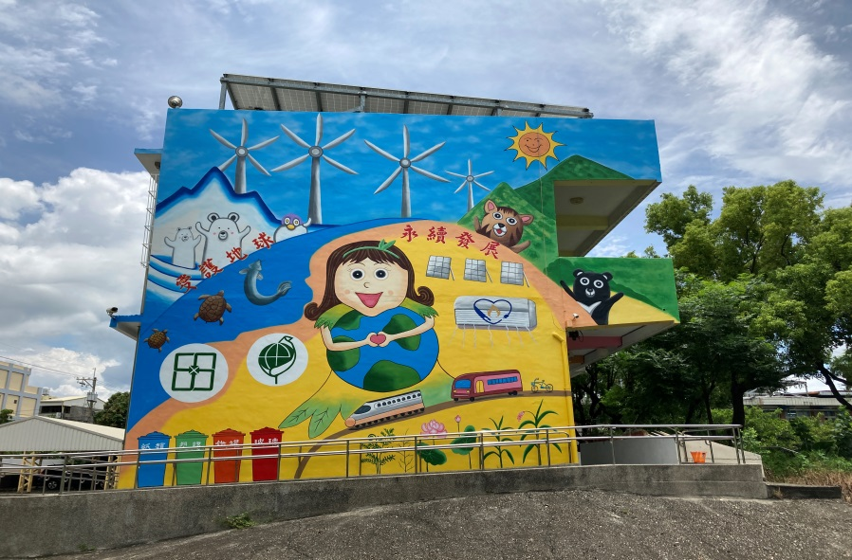
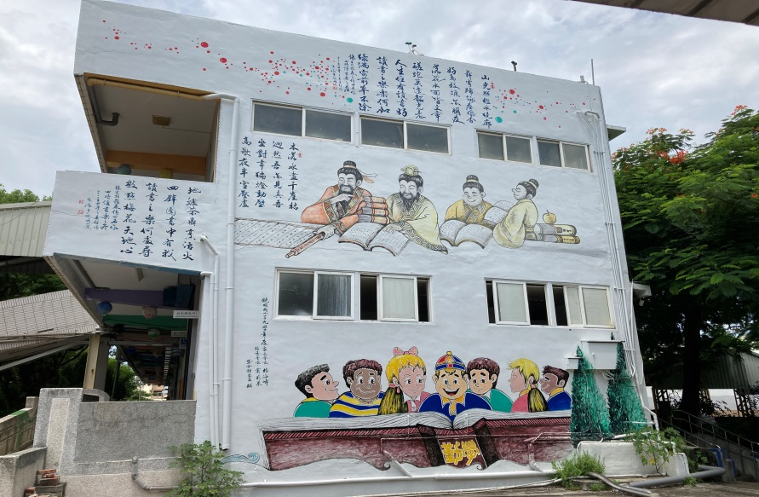
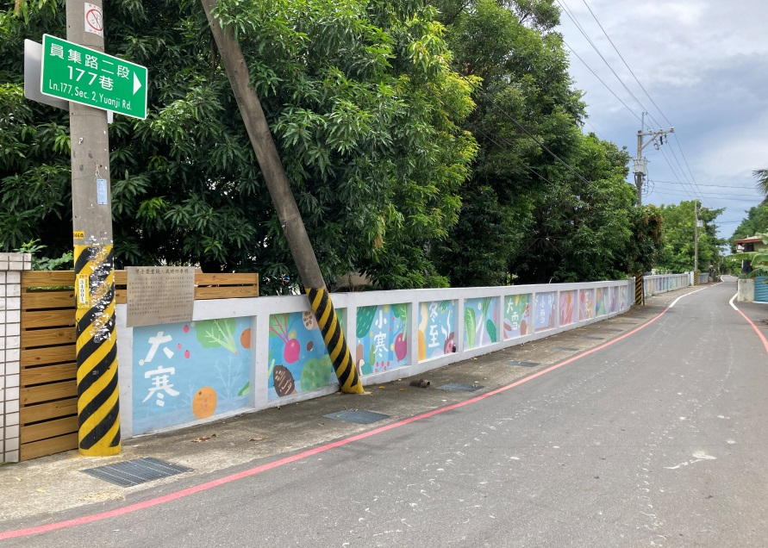
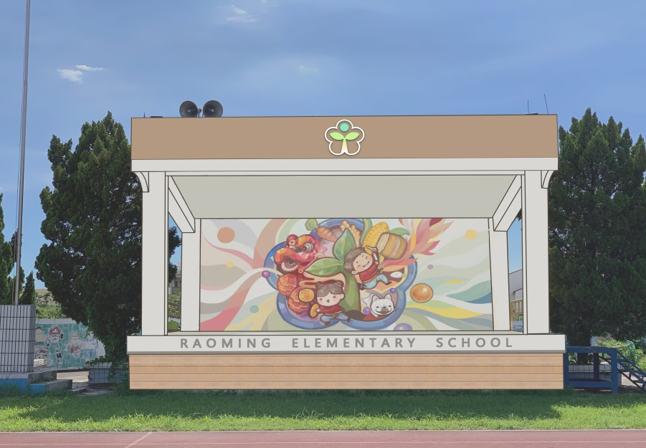
學習環境─校園彩繪

Slide 4
宣導：校園出入管理
 家長如因親師溝通、參與活動、臨時需求或經學校通知等原因需進入校園者，請至管理室登記後始得進入校園。
 上課期間請勿進入教學區，如要跟老 師面談，請先與老師事先約定非上課時間面談，家長到校後由管理室電話通知老師。

Slide 5
簡報結束
感謝您的聆聽

